Slide 1

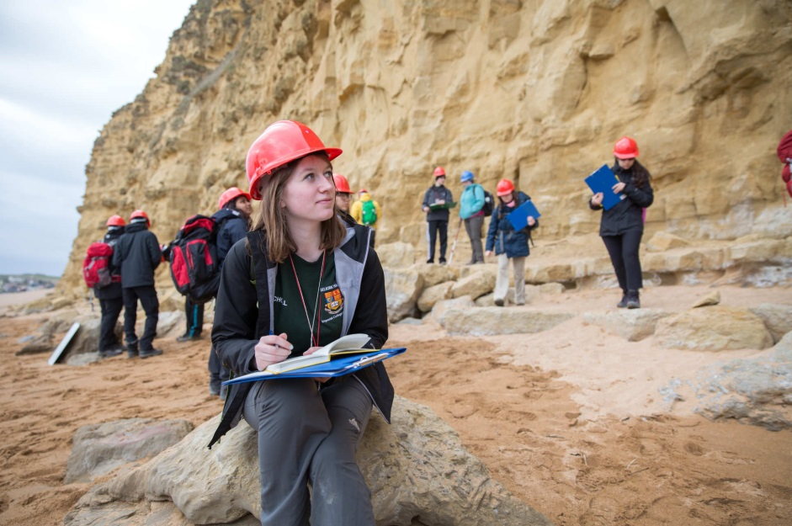

GRUNTLАR MEХАNIKАSI
TOSHKENT AVTOMOBIL YO‘LLARINI LOYIHALASH, QURISH VA EKSPLUATATSIYASI INSTITUTI
7-mavzu
Yer оsti suvlаrining fizik хоssаlаri, kimyoviy tаrkibi, hаrаkаti vа gruntlаrning suv o’tkаzuvchаnligi, filtrаtsiya qоnuni.
Ma`ruzachi: U.Mansurov

Slide 2
TOSHKENT AVTOMOBIL YO‘LLARINI LOYIHALASH, QURISH VA EKSPLUATATSIYASI INSTITUTI
7-mavzu
Yer оsti suvlаrining fizik хоssаlаri, kimyoviy tаrkibi, hаrаkаti vа gruntlаrning suv o’tkаzuvchаnligi, filtrаtsiya qоnuni.
Reja:
Yer osti suvlarningfizik xususyatlari, kimyo tarkibi va agressivligi.
Yer osti suvlarining harakati, Darsi qonuni, filtratsiya koeffitsenti va uni aniqlash uslublari.
Gidroizogips haritasi va sath chuqurligini ko’rsatuvchi haritalar.
Tayanch so’z va iboralar: Yer osti suvlarining harakati, Darsi qonuni, filtratsiya koeffitsenti, Kamenskiy trubkasi, Kapetskiy trubkasi, SPESGEO asbobi, bosim gradiyenti, laboratoriya uslubi, dala uslubi.
Ma`ruzachi: U.Mansurov

Slide 3
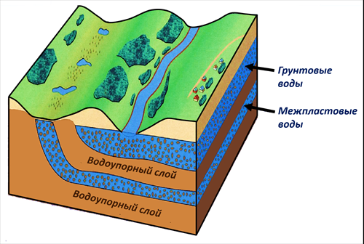
TOSHKENT AVTOMOBIL YO‘LLARINI LOYIHALASH, QURISH VA EKSPLUATATSIYASI INSTITUTI
Yer osti suvlarining fizik xususiyatlaridan – rangi, mazasi, harorati, qattiqligi va tarkibini bilish kerak. Yer osti suvlarining harorati asosan quydagicha tasniflanadi:
1)Sovuq suvlar – t=200C dan kichik bo’lsa
2)Iliq suvlar – t=200-400C gacha
3)Issiq suvlar – t>400C dan yuqori
Ma`ruzachi: U.Mansurov

Slide 4
TOSHKENT AVTOMOBIL YO‘LLARINI LOYIHALASH, QURISH VA EKSPLUATATSIYASI INSTITUTI
Gidravlik belgisiga qarab:1)Bosimli suv bo’ladi.2)Bosimsiz suv
Tarkibi: Yer osti suvlarida Mendelev jadvalidagi hamma elementlarni uchratish mumkin.(Tuzlar, oksidlar oz yoki ko’p miqdorda) Yer osti suvlarining kimyoviy tarkibidagi asosiy moddalar quydagilar bo’lib, ularmakroelementlar deyiladi va ular quydagilardir:
Anionlar Kationlar
HCO3 Ca
SO4 Mg
Cl Na+K
Ma`ruzachi: U.Mansurov

Slide 5
TOSHKENT AVTOMOBIL YO‘LLARINI LOYIHALASH, QURISH VA EKSPLUATATSIYASI INSTITUTI
Bu elementlarning suvdagi miqdoriga qarab, suvning kimyoviy ifodasi quydagicha yoziladi va o’qiladi. Masalan:
HCO3 50%
-------------- - Gidro karbonatli kalsiyli magniyli suv.
Ca35 Mg 20%
Yer osti suvlari tarkibidagi kalsiy, magniy tuzlarining miqdori umumiy qattiqligini beradi. A.Alyokin tasnifiga asoson suvning tarkibida kalsiy- magniyni miqdori:
Ma`ruzachi: U.Mansurov

Slide 6
TOSHKENT AVTOMOBIL YO‘LLARINI LOYIHALASH, QURISH VA EKSPLUATATSIYASI INSTITUTI
Yer osti suvlari tarkibidagi kalsiy, magniy tuzlarining miqdori umumiy qattiqligini beradi. A.Alyokin tasnifiga asoson suvning tarkibida kalsiy- magniyni miqdori:
<1.5 mg/ekv – miqdoridan kichik bo’lsa, juda yumshoq suvlar
1.5 – 3 mg/ ekv – yumshoq suvlar
3 – 6 mg/ ekv – o’rtaha qattiqlikdagi suvlar
6 – 9 mg/ ekv – qattiq suvlar
>9 – mg/ ekv – juda qattiq suvlar deyiladi.
Ma`ruzachi: U.Mansurov

Slide 7
TOSHKENT AVTOMOBIL YO‘LLARINI LOYIHALASH, QURISH VA EKSPLUATATSIYASI INSTITUTI
Yer osti suvlari ichimlik suvlari sifatida inshootni qurishda ularning tarkibidagi tuzlar miqdorini albatta aniqlash shart.
Yer osti suvlarining tarkibidagi ba’zi bir kimyo moddalar inshootni temir- beton qismiga ta’sir etib, ularni yemiradi, buzadi. Bunday suvlar xusu-syatiga agressivlik deyiladi. Suvlarning quydagi agressivlik xususyatlarini aniqlash kerak:
1)Karbonatli agressivlik – CO2-agar suvning tarkibida erkin karbonat angidrit bo’lsa, u inshootning beton qismiga ta’sir etib, reaksiyaga kirishadi, yangi birikmalarni bikorbonatlar(gips) hosil bo’ladi.
Ma`ruzachi: U.Mansurov

Slide 8
TOSHKENT AVTOMOBIL YO‘LLARINI LOYIHALASH, QURISH VA EKSPLUATATSIYASI INSTITUTI
2)Sulfatli agressivlik – SO4- agar yer osti suvining tarkibida SO4 ning miqdori 250 mg/l (milligram /litr)dan ko’p bo’lsa, u agressiv hisoblanadi. Chunki bu suvlar inshootning beton qismiga ta’sir qilib o’yadi, buzadi.
3)Magniyli agressivlik – Mg- agar suv tarkibida magniyning miqdori 750 mg/l dan ko’p bo’lsa, u agressiv hisoblanadi, ya’ni magniy o’yuvchan modda bo’l-ganligi sababli, betonning qismiga ta’sir qilib inshootni buzadi.
4)Umumiy kislotali agressivlik – agar pH (vodorod ko’rsatgichi) < 5 dan kichik bo’lsa, bu suvga H, OH miqdori yetishmaydi, u boshqa moddalardan olishga ha-rakat qiladi, buzadi.
5)Kislorodli agressivlik – agar suv tarkibida erkin kislorod bo’lsa, u inshootning temir qismiga ta’sir qiladi, uni yemiradi, koroziyaga uchratadi.
Ma`ruzachi: U.Mansurov

Slide 9
TOSHKENT AVTOMOBIL YO‘LLARINI LOYIHALASH, QURISH VA EKSPLUATATSIYASI INSTITUTI
Yer osti suvlarining kimyoviy tarkibi ularning hosil bo’lishiga va ularning qanday tog’ jislaridan oqib o’tishiga bog’liqdir. Yer osti suvlari o’zida erigan tuz-larning umum miqdoriga qarab quydagi guruhga bo’linadi:
1)Chuchuk suvlar (erigan tuzlar 1 g/l), sho’rroq suvlar (1g/l – 10g/l ), sho’r suvlar (10g/l – 15g/l), namokob suvlar (15g/l – 50g/l ).
Yer qobig’ida joylashgan suvli qavatni yotishiga qarab, yer osti suvlari harakati turlicha bo’lishi mumkin. Agar yer osti suvining sathi gorizontal joylshgan bo’lsa, u holda yer osti suvlarining havza paydo bo’ladi. Agar yer osti suvning sathi qiyalashgan, nishablikka ega bo’lsa, yer osti suvi harakatda bo’ladi. Yer osti inshootlarini qurishda yer osti suvlarining tezligini aniqlash zarur hisoblanadi. Yer osti suvlarining harakati Darsi qonuniga bo’ysunadi va suvning tezligi quydagi ifoda orqali ifodalanadi. V= Kf *J
Ma`ruzachi: U.Mansurov

Slide 10
TOSHKENT AVTOMOBIL YO‘LLARINI LOYIHALASH, QURISH VA EKSPLUATATSIYASI INSTITUTI
Bosim gradiyenti – J 1 ga teng bo’lgandagi suvning tezligiga suv o’tkazuvchan-lik koeffitsent deyiladi.
J- bosim gradiyenti
Kf- suv o’tkazuvchanlik koeffitsent
Agar gruntlarning suv o’tkazuvchanlik qobilyatini aniqlasak, suvning tezligini aniqlagan bo’lamiz. Bosim gradiyenti – J quydagi ifoda orqali aniqlanadi.
BN2
BN1
ГCC
H2
H1
L
Ma`ruzachi: U.Mansurov

Slide 11
TOSHKENT AVTOMOBIL YO‘LLARINI LOYIHALASH, QURISH VA EKSPLUATATSIYASI INSTITUTI
BN2
BN1
ГCC
H2
H1
L
J=H1+H2 / L=H / L
L- quduqlar orasidagi masofa
H1- 1 burg’u quduqdagi suv sathi
H2- 2 burg’u quduqdagi suv sathi.
Suv o’tkazuvchanlik koeffitsent Kf ni aniqlashning 2 xil uslubi mavjud:
1) Laboratoriya uslubi
2)Dala uslubi
Ma`ruzachi: U.Mansurov

Slide 12
TOSHKENT AVTOMOBIL YO‘LLARINI LOYIHALASH, QURISH VA EKSPLUATATSIYASI INSTITUTI
Laboratoriya uslubida qumlarning suv o’tkazuvchanlik koeffitsenti(sochiluvchan gruntlar uchun) quydagi asboblarda aniqlanadi:
1)Kamenskiy trubkasida
2)Kapetskiy trubkasida 3)SPESGEO asbobida
Gilli gruntlar uchun KF – 1, KF – 2 asboblar orqali aniqlanadi.
Dala sharoitida suv o’kazuvchanlik koeffitsent (suvning o’tish tezligi) 2 xil usul bilan:
1)Agar yer osti suvlari yer yuziga yaqin joylashgan bo’lsa, u holda burg’u quduqlar orqali suvni uzliksiz tortib olish (nasos orqali) usuli bilan aniqlash. Buning uchun bitta yoki bir necha quduqlardan foydalaniladi.
Ma`ruzachi: U.Mansurov

Slide 13
TOSHKENT AVTOMOBIL YO‘LLARINI LOYIHALASH, QURISH VA EKSPLUATATSIYASI INSTITUTI
Kuzatuv qudug’i
2)Agar yer osti suvlari yer yuzidan uzoqda joylashgan bo’lsa, suv yuborish usuli bilan (naliv) aniqlanadi.
Yer osti suvlarining harakati yer osti suv sathining nishabligiga, suv harakatlanayotgan tog’ jinsi g’ovaklarining o’lchamiga suvni miqdoriga bog’liqdir.
Yer osti suvlarining sathini o’zgarishini va yer osti suvlari oqimining yo’nalishini gidroizogips haritasi ko’rsatadi. Yer osti suvlarini bir xil absolyut yoki nisbiy balandliklarni birlashtiruvchi egri chiziqqa gidroizogips deyiladi.
Gidroizogips chiziqlariga o’tkazilgan perpendikulyar chiziq yer osti suvlarining yo’nalishini belgilaydi.
Ma`ruzachi: U.Mansurov

Slide 14
TOSHKENT AVTOMOBIL YO‘LLARINI LOYIHALASH, QURISH VA EKSPLUATATSIYASI INSTITUTI
E`tiboringiz uchun rahmat!
Thanks for attention!
Ma`ruzachi: U.Mansurov

